Slide 1

Свойства строительных материалов
Препод. Антипина Т.В.

Slide 2
План
Свойства стройматериалов
Механические свойства
Физические свойства
Гидрофизические свойства
Теплотехнические свойства
Акустические свойства
Химические свойства
Технологические свойства

Slide 3

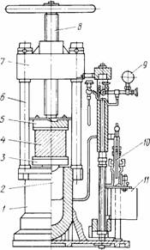
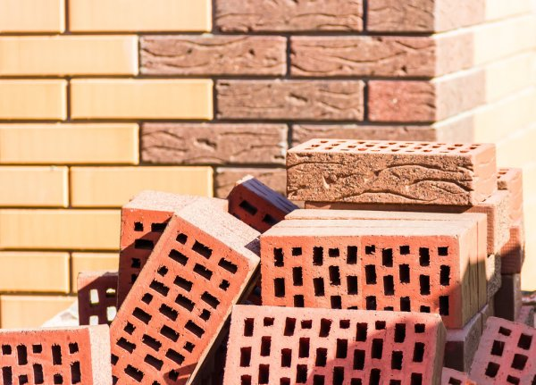
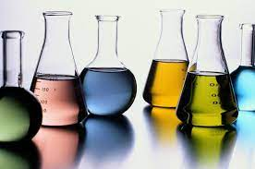
Свойства стройматериалов
Свойства любого материала зависят от его состава и структуры и могут изменяться в широких пределах. При этом они не являются постоянными, а изменяются с течением времени под воздействием среды, в которой эксплуатируется здание.
Скорость изменений может меняться от очень медленной (например, разрушение горных пород) до быстрой (повышение хрупкости полимеров под воздействием ультрафиолетовых лучей или вымывание из бетона растворимых веществ).
Поэтому при выборе стройматериалов для строительства дома необходимо руководствоваться не только теми свойствами, которыми они обладают в изначальном состоянии, но и их стойкостью, обеспечивающей срок эксплуатации, как отдельного изделия, так и сооружения в целом.
Свойства строительных материалов условно делят на:
- механические;
- физические;
- химические и технологические.

Slide 4
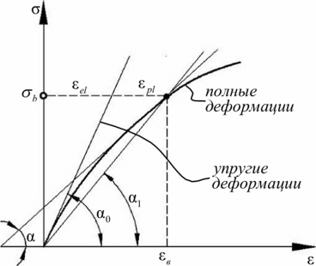
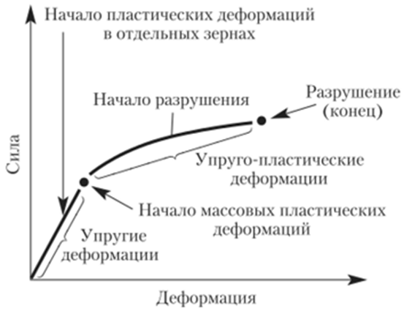
Механические свойства
Механические свойства отражают поведение строительных материалов под воздействием различного вида нагрузок (сжимающих, растягивающих, изгибающих и т.п.).
Механические воздействия вызывают некоторые деформации. В случае, когда внешние нагрузки невелики, деформации вызванные ими, являются упругими, так как после того как нагрузки снимаются, материал возвращается к прежним размерам.
При достижении внешнего воздействия значительной величины помимо упругих деформаций появляются пластические, которые приводят к необратимым изменениям, а при достижении определенной предельной величины материал начинает разрушаться.

Slide 5
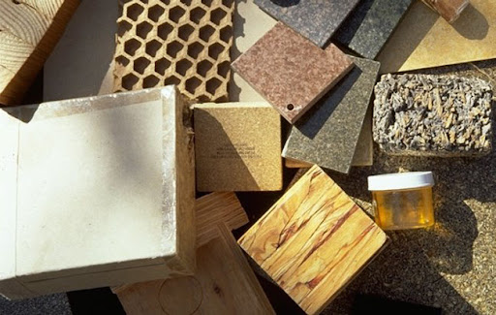
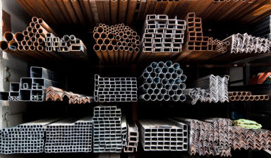
В зависимости от поведения под нагрузкой стройматериалы подразделяются на:
Пластичные – те, которые изменяют форму без появления трещин, а после снятия нагрузки сохраняют измененную форму. Они, как правило, имеют однородную структуру и состоят из крупных молекул, способных смещаться относительно друг друга (органические вещества) или из кристаллов с легко деформируемой кристаллической решеткой (металлы);
Хрупкие – они хорошо сопротивляются сжатию и гораздо хуже (в 5-50 раз) растяжению, удару, изгибу. К хрупким материалам относятся: природный камень, бетон, кирпич, стекло, гранит.

Slide 6
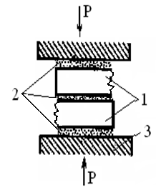
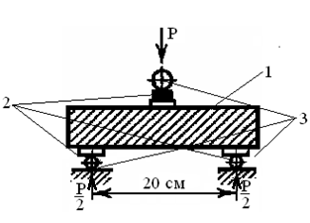
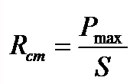
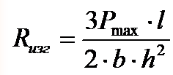
Прочность — характеризуется пределом прочности – отношение нагрузки, влекущей разрушение материала, к площади сечения. В зависимости от вида воздействующих сил различают:
предел прочности на сжатие (растяжение) – определяется как отношение разрушающей нагрузки к площади поперечного сечения образца до испытания. Единица измерения МПа (кгс/см2);
предел прочности на изгиб – единица измерения также МПа (кгс/см2).
При выборе строительных материалов руководствуются тем, что допускаемые в конструкциях напряжения на прочность должны составлять только часть их предела прочности. Иными словами должен быть некоторый запас прочности. Обязательный запас прочности устанавливается в СНиПах и других строительных нормативах в зависимости от вида материала, его использования, долговечности строящегося здания.
1 – кирпич керамический; 2 – цементное тесто затвердевшее, слой 3-4 мм; 3 – плита гидравлического пресса
Определение предела прочности при изгибе
1 – образец; 2 – полоски из цементного теста; 3 – цилиндрические опоры
Определение предела прочности при сжатии кирпича

Slide 7
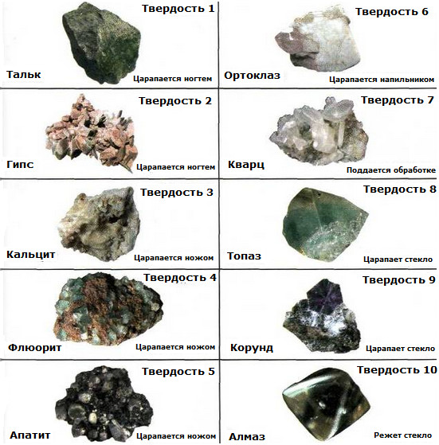
Твердость - способность вещества сопротивляться проникновению в его поверхность иного более твердого тела правильной формы. Есть несколько методов определения твердости:
твердость каменных материалов и стекла – оценивают по шкале твердости Мооса, которая состоит из 10 минералов, расположенных по возрастанию их твердости: за 1 берут тальк или мел, а за 10 — алмаз. Показатель твердости испытуемого вещества находится между показателями 2 соседних материалов, из которых один чертит, а другой сам чертится испытуемым веществом;

Slide 8
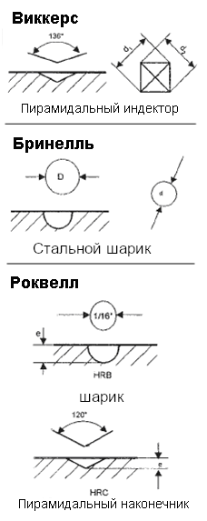
твердость пластмасс и металлов – рассчитывается: по диаметру отпечатка от вдавливаемого стального шарика (это метод Бринелля); по глубине погружения алмазного конуса под действием нагрузки (это метод Роквелла); площади отпечатка алмазной пирамиды (метод Виккерса).
Показатель твердости важен при выборе материалов, используемых в конструкциях, подвергающихся износу и истиранию: дорожные покрытия, полы и т.п.
Способ основан на проникновении твёрдого наконечника в материал и измерении глубины проникновения. HRB — твердость для мягких материалов измеряется по глубине отпечатка ядра, HRC— твердость для твердых материалов измеряется по глубине отпечатка пирамидального наконечника.
В качестве тестирующего предмета используется тупой конец пирамиды, измеряется диагональ отпечатка. Твердость по Виккерсу вычисляется путём деления нагрузки Р на площадь поверхности полученного пирамидального отпечатка. Твёрдость по шкале Виккерса выражают в Н/мм2.
В качестве тестирующего предмета используется стальное ядро, измеряется диаметр отпечатка.
Зная твёрдость по Бринеллю, можно быстро найти предел прочности и текучести материала.

Slide 9
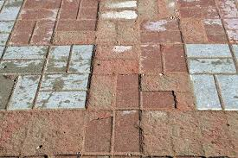
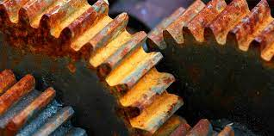
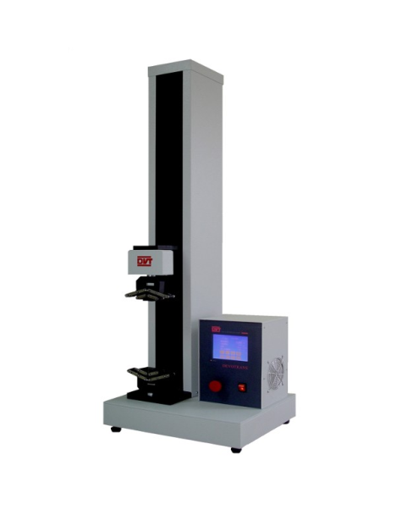
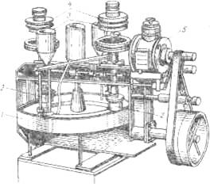
Истираемость - величина потери первоначальной массы материала, отнесенной к единице площади истирания.
Сопротивление истираемости учитывают для строительных материалов полов, лестничных ступеней, дорожных покрытий.
Сопротивление удару — характеризуется количеством работы, требуемой для разрушения образца, отнесенным к единице объема. Применяется для материалов покрытия полов в цехах заводов и фабрик.
Износ - разрушение материалов, возникающее при одновременном воздействии истирающих и ударных нагрузок. Определяется для материалов покрытия дорог, полов заводов, аэродромов.

Slide 10
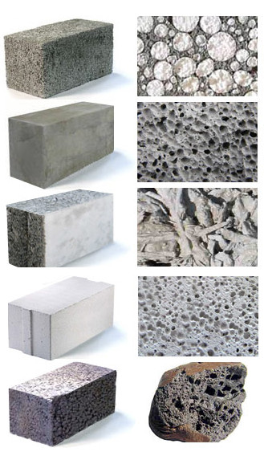
Физические свойства
Строительные материалы имеют следующие физические свойства:
общефизические;
гидрофизические;
гидрофизические;
акустические.
Общефизические характеристики:
Плотность:
Как выбирать строительные материалы: свойства и классификация- истинная плотность (р) – масса единицы объема вещества, находящегося в абсолютно плотном состоянии, без пустот, пор и трещин. Единица измерения – кг/м3.
За единицу условно берут плотность воды при температуре 4 0С. Большинство строительных материалов имеют истинную плотность больше единицы:
для каменных материалов – 2200-3300 кг/м3;
для органических (битумы, пластмассы, дерево) – 900-1600 кг/м3;
для черных металлов (сталь, чугун) – 7250-7850 кг/м3.

Slide 11
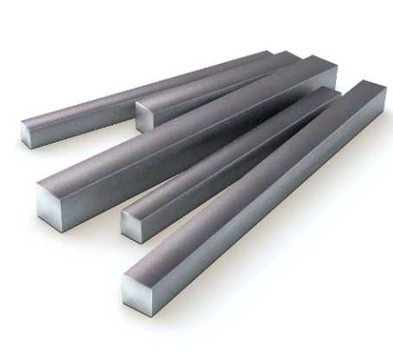
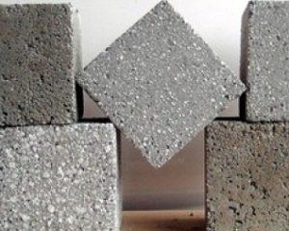
средняя плотность (рср) – масса единицы объема материала в естественном состоянии, включая пустоты и поры.
Единица измерения – кг/м3. Средняя
плотность отражает показатели прочности. При одном и том же составе материал тем прочнее, чем выше его плотность.
Средняя плотность стройматериалов колеблется от 10 кг/м3 (полимерная воздухонаполненная мипора) до 2500 кг/м3 (тяжелый бетон) и 7850 кг/м3 (сталь). Для пористых материалов средняя плотность меньше истинной, а для абсолютно плотных (лаки, краски, стекла, металлы) — эти показатели равны.
насыпная плотность (рн) – определяется для насыпных стройматериалов и означает массу единицы объема сыпучих материалов в свободном насыпном состоянии (без уплотнения).

Slide 12
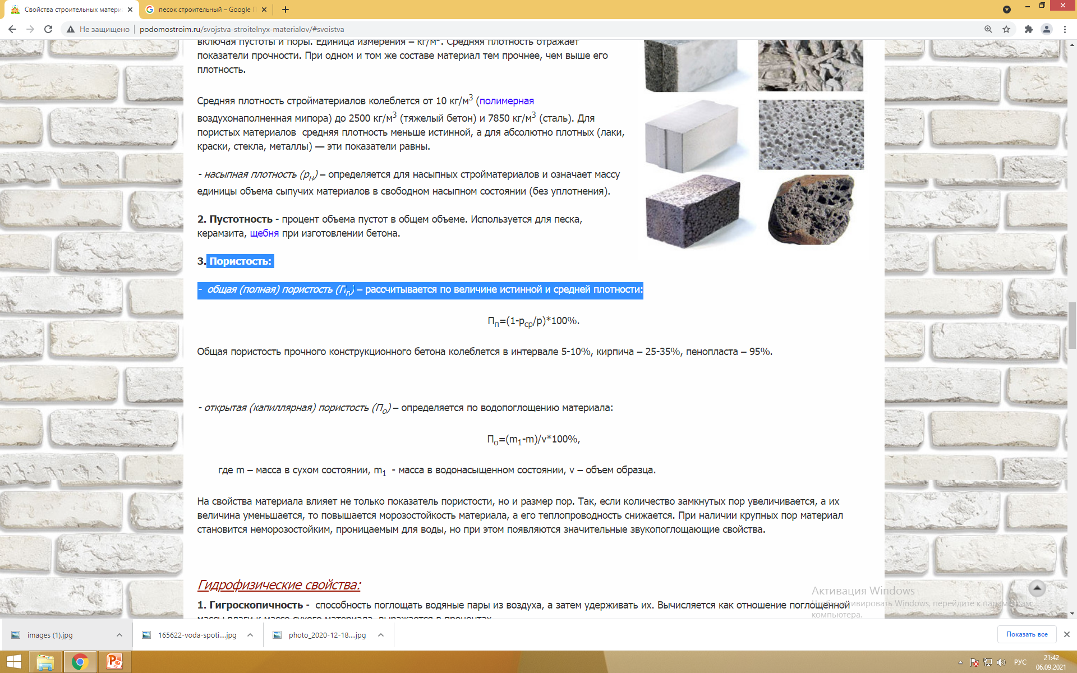
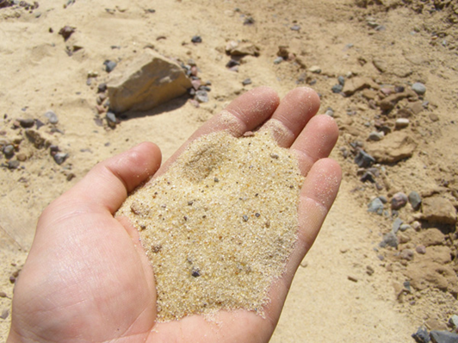
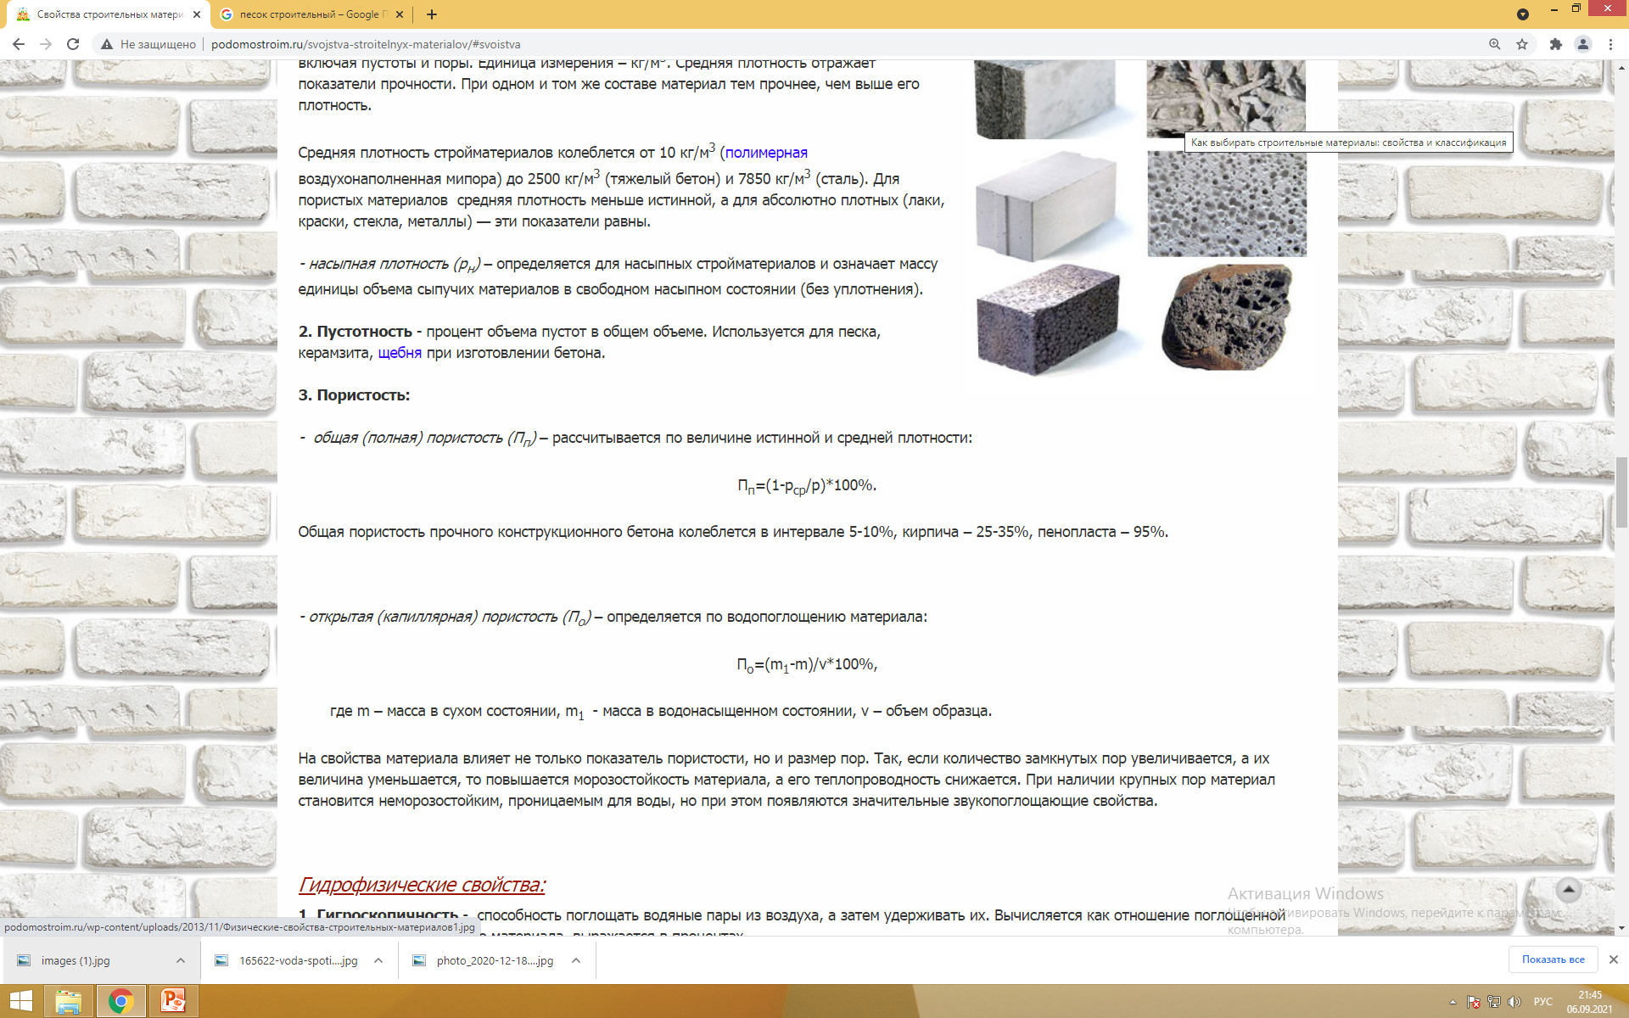
Пустотность - процент объема пустот в общем объеме. Используется для песка, керамзита, щебня при изготовлении бетона.
Пористость:
* общая (полная) пористость (Пп) – рассчитывается по величине истинной и средней плотности:
На свойства материала влияет не только показатель пористости, но и размер пор. Так, если количество замкнутых пор увеличивается, а их величина уменьшается, то повышается морозостойкость материала, а его теплопроводность снижается. При наличии крупных пор материал становится неморозостойким, проницаемым для воды, но при этом появляются значительные звукопоглощающие свойства.
Общая пористость прочного конструкционного бетона колеблется в интервале 5-10%, кирпича – 25-35%, пенопласта – 95%.
* открытая (капиллярная) пористость (По) – определяется по водопоглощению материала:
где m – масса в сухом состоянии, m1 - масса в водонасыщенном состоянии, v – объем образца.

Slide 13
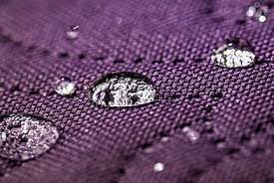
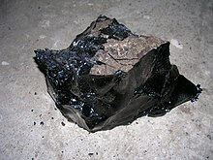
Гидрофизические свойства:
Гигроскопичность - способность поглощать водяные пары из воздуха, а затем удерживать их. Вычисляется как отношение поглощенной массы влаги к массе сухого материала, выражается в процентах.
При уменьшении размера пор гигроскопичность выше, при этом в случае снижении влажности воздуха поглощенная влага испаряется. Гигроскопичность зависит от состава материала: некоторые из них притягивают молекулы воды и называются гидрофильными – бетон, стекло, древесина, кирпич; другие отталкивают и называются гидрофобными – полимерные стройматериалы, битум.

Slide 14
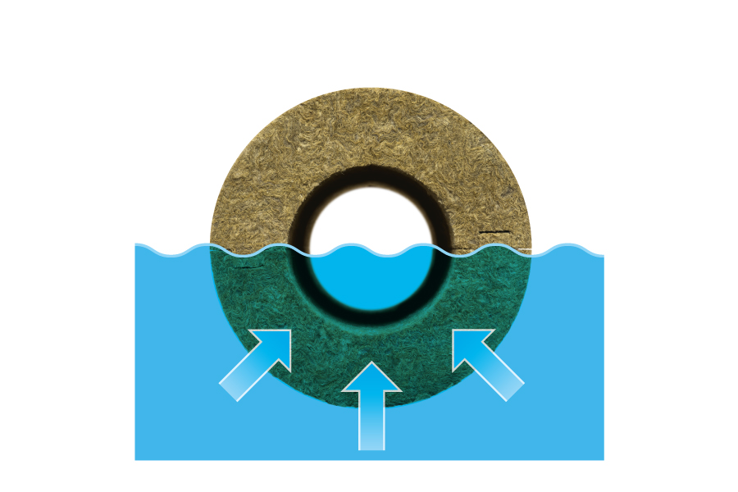
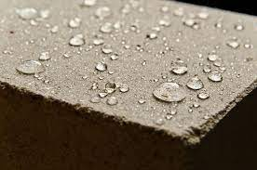
Водопоглощение – способность впитывать и удерживать воду. Показывает количество воды, поглощенной веществом, высушенным до постоянной массы и полностью погруженным в воду. Зависит от объема и природы пор (замкнутые или открытые), а также гидрофильности материала. Водопоглощение гранита 0,02-0,7%, тяжелого бетона – 2-4%, кирпича 8-15%. При насыщении водой стройматериалы меняют свои свойства: увеличивается их средняя плотность, объем и теплопроводность, а прочность снижается.
Водостойкость – характеризуется коэффициентом размягчения — отношение предела прочности при сжатии материала, насыщенного водой, к пределу прочности при сжатии в сухом состоянии. Коэффициент равен единице для металла и стекла, нулю для гипса и глины.
Материалы, у которых коэффициент водостойкости > 0,8 – считаются водостойкими, а если < 0,8, то неводостойкие и их нельзя применять в конструкциях, подвергающихся постоянному воздействию воды, например, дамбы, плотины, а также фундаменты при высоком уровне грунтовых вод.

Slide 15
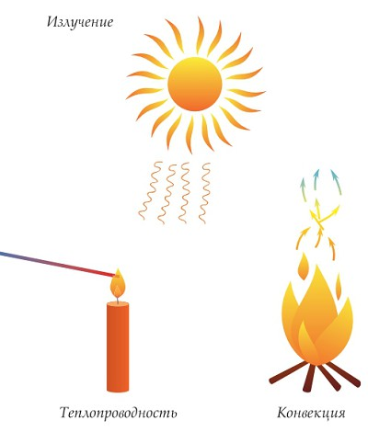
Теплотехнические свойства:
Теплопроводность – способность пропускать тепловой поток в условиях разных температур поверхности изделия. Характеризуется коэффициентом теплопроводности, равному количеству тепла, проходящего через стену толщиной 1 м площадью 1 кв.м. за 1 час при разности температур противоположных поверхностей стены 1 К, единица измерения – Вт/(м*К).
Теплопроводность зависит от вида материала, его строения, характера его пористости, влажности и температуры. При волокнистом строении материала, тепло вдоль волокон передается быстрее, чем поперек. Крупнопористые стройматериалы имеют большую теплопроводность, чем мелкопористые. При наличии в материале замкнутых пор теплопроводность меньше, чем при наличии сообщающихся пор. Вода в порах повышает теплопроводность, а при замерзании воды в порах теплопроводность повышается ещё больше.

Slide 16
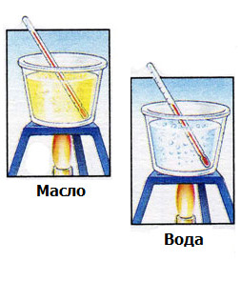
- Теплоемкость - способность поглощать тепло при нагревании. При охлаждении материалы отдают тепло, а скорость отдачи тем больше, чем выше теплоемкость. Коэффициент теплоемкости равен количеству тепла, необходимому для нагревания 1 кг строительного материала на 1 К, единица измерения – кДж/(кг*К).
Значение теплоемкости: неорганических строительных материалов (кирпич, бетон, природные камни) изменяется в пределах 0,75-0,92 кДж/(кг*К); древесины – 2,72 кДж/(кг*К). Так как вода обладает наибольшей теплоемкостью – 4 кДж/(кг*К), повышение влажности стройматериала влечет рост его теплоемкости
Термостойкость – способность выдерживать без разрушения определенное количество резких колебаний температуры. Свойство определяется для огнеупорных и теплоизоляционных стройматериалов. Единица измерения – количество теплосмен.
Жаростойкость – способность выдерживать без нарушения сплошности и нарушения прочности температуру до 1000 оС.
Огнеупорность – способность выдерживать без разрушения и деформаций длительное воздействие высоких температур.

Slide 17
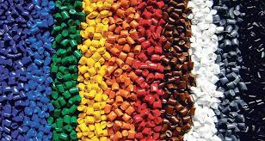
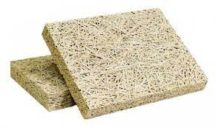
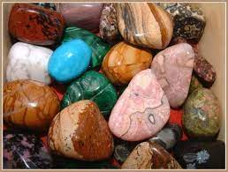
Огнестойкость – способность в течение определенного времени сопротивляться действию огня при пожаре. В зависимости от категории здания по пожаробезопасности СНиПы устанавливают к конструктивным строительным материалам определенные требования по огнестойкости.
Предел огнестойкости характеризуется временем в часах с начала теплового воздействия и до возникновения одного из признаков предельного состояния. При этом стройматериалы делятся на:
- несгораемые – кирпич, бетон, сталь, природные камни;
- трудносгораемые – фибролит, асфальтобетон, некоторые полимеры. Эти материалы воспламеняются с трудом, тлеют/обугливаются, а после удаления огня горение и тление прекращаются;
- сгораемые – битум, древесина, полимеры. Они загораются от огня, а горение продолжается даже после ликвидации источника огня.

Slide 18
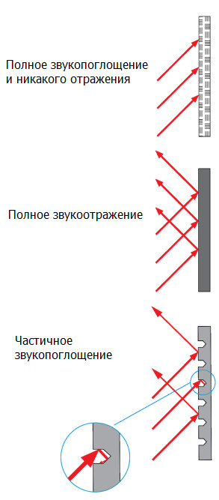
Акустические свойства:
- Звукопоглощение - способность поглощать шумовой звук. Определяется по величине коэффициента звукопоглощения, равного отношению количества поглощенной звуковой энергии к общему количеству звуковой энергии, попадающей на поверхность строительного материала в единицу времени.
Материал является звукопоглощающим, если у него коэффициент звукопоглощения больше 0,2. Такие материалы обладают открытой пористостью или шероховатой, рельефной поверхностью, поглощающей звук.
- Звукоизоляция – способность ослаблять ударный звук, передающийся через строительные конструкции дома из одного помещения в другое.
- Виброизоляция и вибропоглощение – предотвращение передачи вибрации от механизмов и машин к строительным конструкциям зданий.

Slide 19
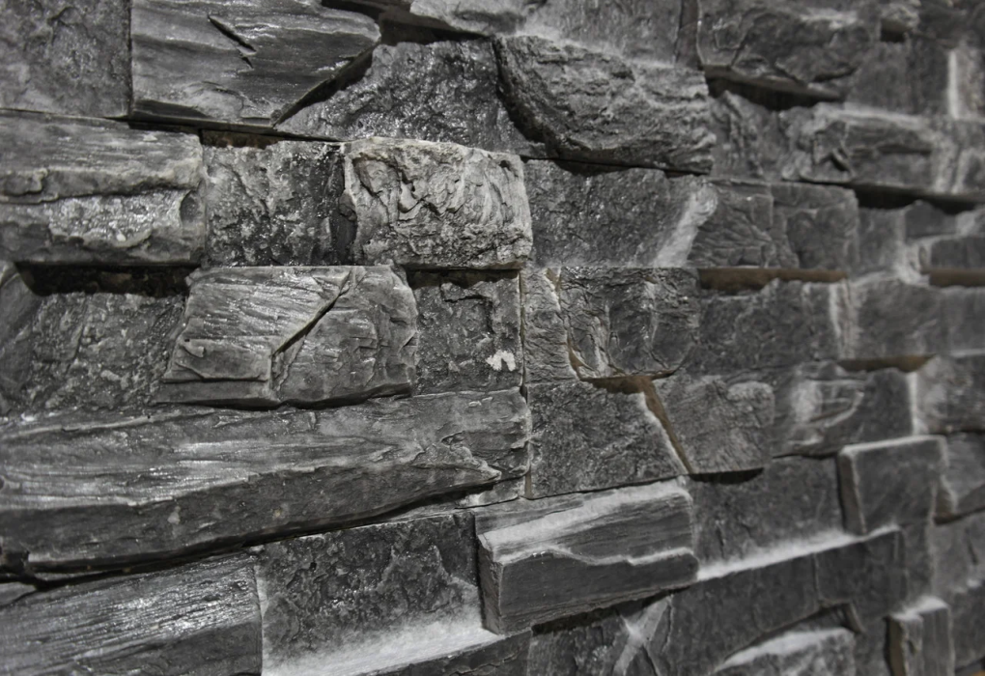
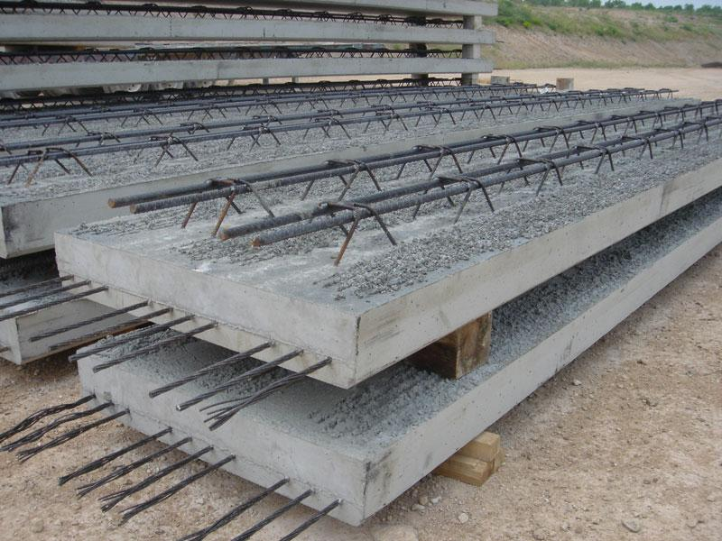
Химические свойства
- Химическая активность. Различают положительную и отрицательную химическую активность:
* положительная – в процессе взаимодействия происходит упрочнение структуры вещества. Например, образование гипсового, цементного камня;
* отрицательная – когда реакция взаимодействия вызывает разрушение материала – например, коррозия под действием кислот, солей, щелочей.
- Адгезия — соединение жидких и твердых стройматериалов по поверхности, обусловленное межмолекулярным воздействием. В результате получаются многокомпонентные строительные материалы, например, железобетон, прочность которого обеспечивается монолитным соединением арматуры и заполнителей бетона с цементным камнем за счет адгезии.

Slide 20
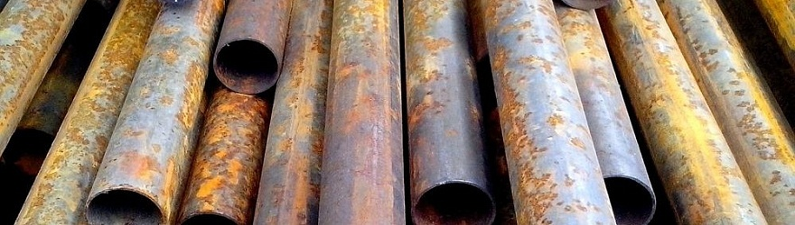
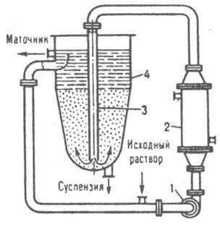
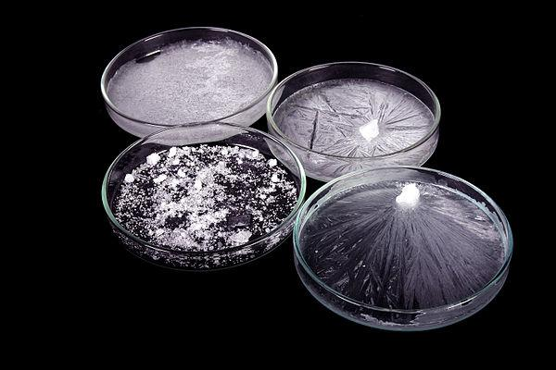
-Кристаллизация - процесс, при котором образуются кристаллы из паров, расплавов, растворов при химических реакциях и электролизе. В процессе кристаллизации выделяется тепло.
Растворение и кристаллизация – основные процессы для получения искусственных каменных строительных материалов на основе цемента, извести, гипса.
-Коррозийная (химическая) стойкость - способность стройматериала противостоять разрушению под воздействием агрессивных сред. Химическая стойкость оценивается по значению коэффициента, рассчитываемому как отношение прочности (массы) материала после коррозийного воздействия к прочности (массе) до проведения испытаний. Если значение коэффициента составляет 0,9-0,95, то вещество признается химически стойким к исследуемой среде.

Slide 21
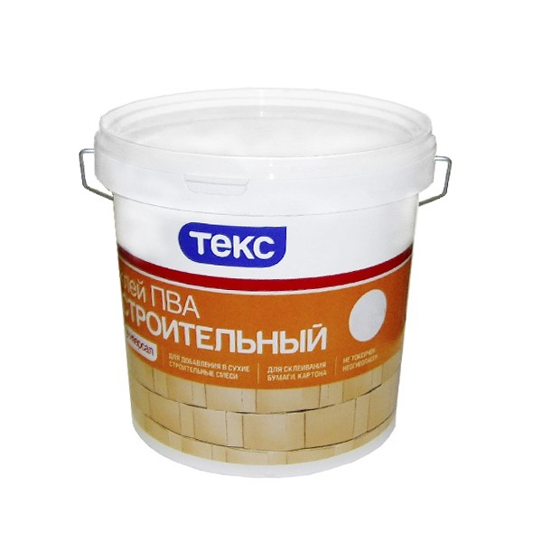
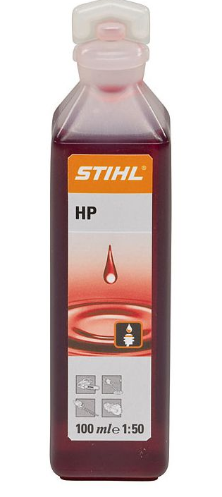
Технологические свойства
Вязкость строительных материалов. Вязкость - это сопротивление жидкости передвижению одного ее слоя относительно другого. Когда какой-либо слой жидкости приводится в движение, то соседние слои также вовлекаются в движение и оказывают ему сопротивление, величина которого зависит от температуры и вещественного состава. Вязкостные свойства важны при использовании органических вяжущих веществ, природных и синтетических полимеров, красочных составов, масел, клеев. При нагревании вязкость этих строительных материалов снижается, при охлаждении -повышается.
Упругость строительных материалов. Упругость является свойством строительного материала восстанавливать после снятия нагрузки свою первоначальную форму и размеры. Пределом упругости считается напряжение, при котором остаточные деформации впервые достигают некоторой очень малой величины.

Slide 22
Источники
Источник: http://www.alobuild.ru/svoystva-stroitelnih-materialov.php

